Slide 1
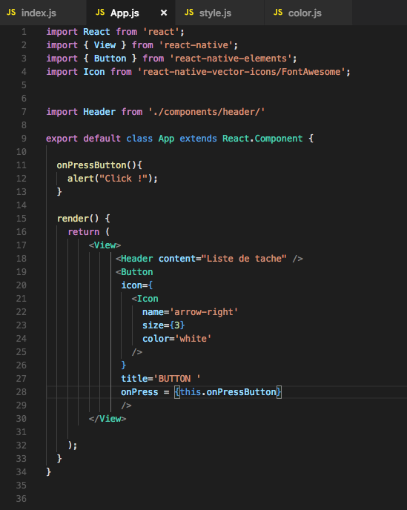
Les événements
Méthode.
Appel de méthode.

